Slide 1
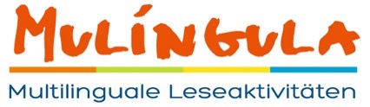
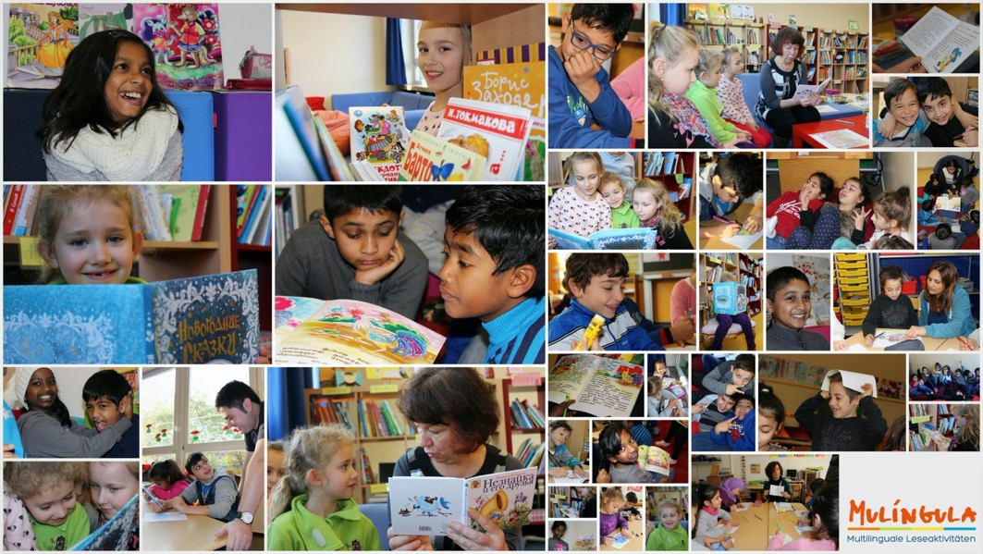

das mehrsprachige Vorleseprojekt
www.mulingula.de www.mulingula-praxis.de
Fotos: Selma Brand

Slide 2
Mulingula seit 2008 in Münster:
12 Schulen und 1 Kita
9 Sprachen / 12 Vorleser*innen
460 beteiligte Kinder
Die Muttersprache als Brücke zur Literatur und Bildungssprache

Slide 3
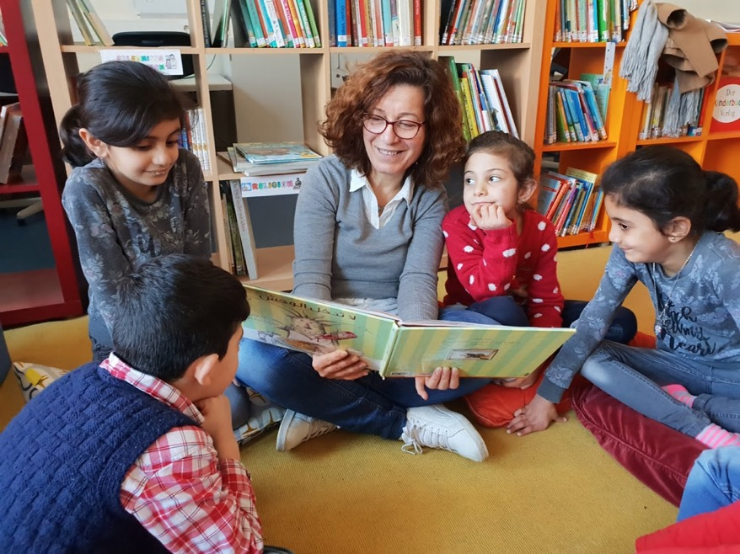
Aktivitäten
  wöchentliche Vorlesestunden in den Erstsprachen der Kinder
  (1 Schulstunde pro Sprachgruppe vormittags)
Foto: Krystyna Strozyk

Slide 4
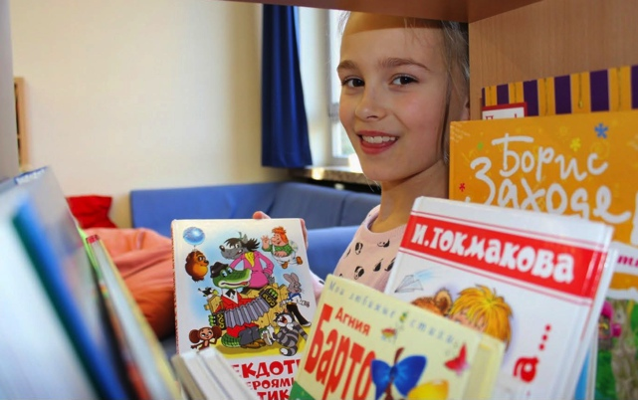
Aktivitäten
  Aufbau mehrsprachiger Kinderbibliotheken mit aktiver Ausleihe
Foto: Selma Brandt

Slide 5
Seit 2015: Digitale Erweiterung über www.mulingula-praxis.de
Personen:
Kinderbuchautoren, die die Texte an Mulingula „verschenken“
Vorleserinnen und Vorleser für die Übersetzungen
„Text-Illustratoren“
Lehrkäfte-Team zur Erstellung des didaktischen
Zusatzmaterials rund um jedes Kinderbuch
Helfer rund um die Technik
die Seite befindet sich im kontinuierlichen Aufbau

Slide 6
Zugang zur Bildungssprache
in der Erstsprache
www.mulingula-praxis.de
Startseite
zweisprachige Rezeption
von Kinderliteratur/ Sicherung des Textverstehens
Lebendige Sprachbegegnungen für alle Kinder/ metasprachlicher Wissenserwerb
Lernangebote zur Förderung der Zielsprache Deutsch

Slide 7
www.mulingula-praxis.de
Klasse 1-2

Slide 8
Unsere Empfehlungen
Onlinenutzung für die zweisprachige Rezeption auf IPads (Kinder sollten zunächst angeleitet werden)
Gemeinsame Vorlesesituation z. B. über Beamer-Projektion

Slide 9
Unsere Empfehlungen
Offlinenutzung über das Downloadmaterial für das Vorlesen und Anschlussaktivitäten im Klassen- oder Lerngruppenverband
Foto: Krystyna Strozyk

Slide 10
Mediale Arrangements mit dem Downloadangebot

Slide 11



Slide 12
Downloadangebote am Beispiel von „Essi war´s“ von Antje Damm

Slide 13
Weitere Informationen zum Thema Mehrsprachigkeit
Darstellung des Projektes Mulingula
Lernarrangements zu drei ausgewählten Bilderbüchern mit Kopiervorlagen

Slide 14
Foto: Selma Brandt
Vielen Dank für Ihre Aufmerksamkeit!

Slide 15
Fragen aus dem Chat
Wie konnten Sie die Zusammenarbeit mit den Schulen bei den
Vorlesestunden vereinbaren? Wie läuft die Kooperation mit den Lehrkräften?
Eine Schule muss sich bewusst für das Projekt entscheiden,
indem die Schulleitung und das Kollegium einer Implementierung von Mulingula zustimmen. Vor diesem Hintergrund wissen die Kolleg*innen bereits, dass Mulingula eine Integration in den Stundenplan findet.
Wie finden Sie Ihre Vorleser*innen? Erhalten diese eine Schulung?
Unsere Vorleser*innen haben wir über die WWU in Münster, über Dolmetscherbüros oder über direkte Empfehlungen beteiligter Personen gewinnen können.
Was die Schulung angeht, so legen wir großen Wert auf regelmäßige Fortbildungen und Teamsitzungen, Hospitationen mit individuellen Beratungen, um das Mulingula-Kollegium zu professionalisieren.

Slide 16
Möchten/würden Sie die Sprachauswahl erweitern?
Bei der Sprachauswahl haben wir uns an den in unseren Münsteraner Grundschulen hauptsächlich gesprochenen Sprachen orientiert. Gerne würden wir das Sprachangebot erweitern, sobald uns die notwendigen finanziellen Mittel zur Verfügung stehen.
Gibt es irgendwelche lizenzrechtliche Einschränkungen, wenn ich diese tollen Materialien in der Bibliothek verwenden möchte?
Sie können unser Materialangebot für Ihren eigenen Bedarf kostenlos und lizenzfrei nutzen.

Slide 17
Möglicherweise etwas zu spezifisch, aber vielleicht können Sie ja etwas dazu sagen: Wie gehen sie mit "interner" sprachlicher Vielfalt um? Beispiel Arabisch: Wenn Kinder "nur" ihre regionale Varietät kennen, können sie möglicherweise mit literarischem Arabisch nichts anfangen.
Die meisten arabischsprachigen Kinder kommen aus dem syrischen und irakischen Sprachraum. Die Bücher, die wir ihnen anbieten sind auf hocharabisch verfasst. In der Regel können die Kinder den Inhalten gut folgen. Bei Verstehens-schwierigkeiten geht unsere Vorleserin gezielt auf die Kinder ein.
Gibt es eine Zusammenarbeit oder Abstimmung mit dem Projekt Amira - Kostenfreies Leseförderprogramm in 8 Sprachen (amira-lesen.de)?
Es gibt keine Absprachen. Wir empfehlen die Amira-Leseseite mit ihrem umfangreichen Sprach- und Leseangeboten gezielt weiter. Mulingula verfolgt neben der zweisprachigen Textrezeption auch den sprachfördernden Ansatz, der sich über das Downloadangebot abbildet. Beide Seiten ergänzen sich wunderbar.

Slide 18
Gibt es alle Bücher auch als Printausgabe?
Nein, leider nicht. Wir recherchieren aktuell die Kosten für Printformate.
Gab es Anfragen oder Kontakte von bzw. zu Schulen aus der Schweiz?
Nein, bislang leider nicht.
Nicht nur Dialekte innerhalb einer Sprache, aber auch Minderheitensprachen wie Belutschi oder Kurdisch sollten berücksichtig werden. Wie sehen Sie das?
Dem Anspruch stimmen wir voll zu. Unser Spielraum wird hier leider von unseren finanziellen Möglichkeiten bestimmt. Was Kurdisch angeht, so sind wir da aktuell im Gespräch.

